Slide 1


Chào mừng các em đến với tiết Tự nhiên xã hội - Lớp 2

Slide 2


  Tiết 2

Slide 3
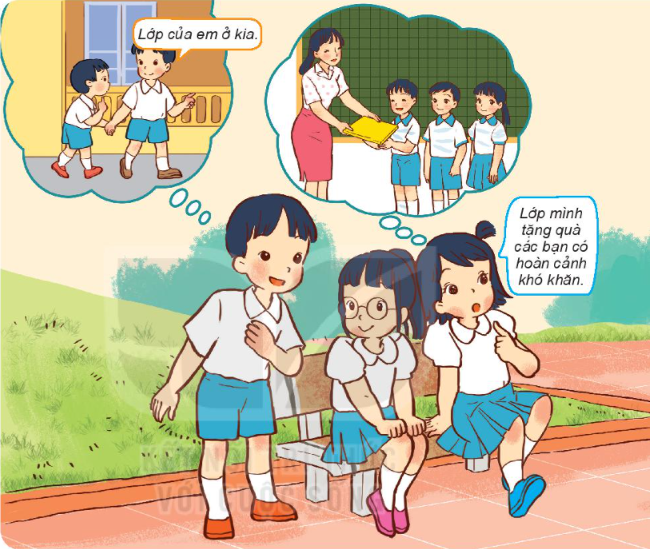


1. Ngoài lễ khai giảng, các bạn Minh và Hoa đã tham gia những hoạt động nào?
Giúp đỡ các em nhỏ
Tặng quà các em học sinh khó khăn

Slide 4
2. Em có nhận xét gì về sự tham gia của các bạn?
Các bạn rất sẵn sàng, tự giác, hào hứng tham gia các hoạt động

Slide 5
Hoạt động thực hành

Slide 6
1. Kể với bạn những hoạt động em đã tham gia trong ngày khai giảng?
Em thích nhất hoạt động nào? Vì sao?

Slide 7
2. Chia sẻ với bạn cảm nhận của em về ngày khai giảng

Slide 8
Hoạt động vận dụng

Slide 9
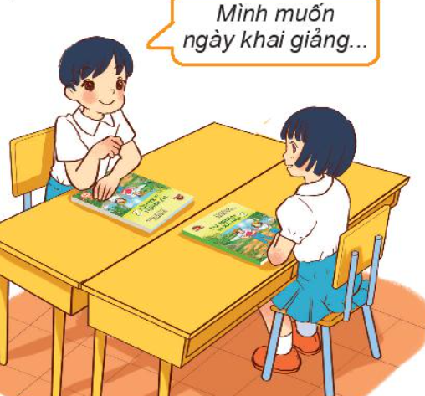
Nói mong muốn của em về ngày khai giảng

Slide 10

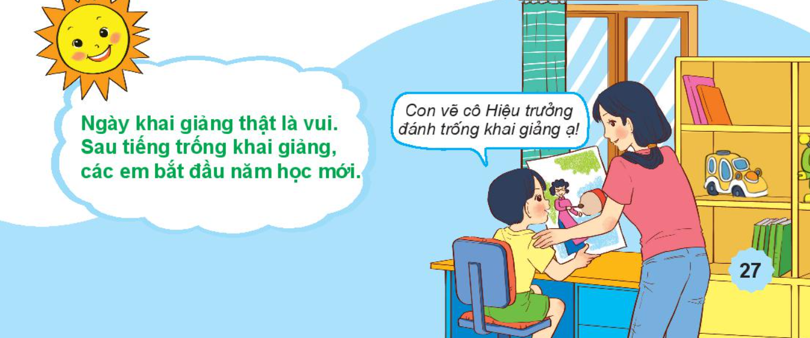

Slide 11



CỦNG CỐ BÀI HỌC

